Slide 1
http://150kulturdona.sfedu.ru
https://vk.com/project150kulturdona
е-mail: Project150kulturdona@gmail.com
http://www.rostobr.ru/150-kultur-dona/novosti-proekta/
https://www.youtube.com/channel/UCEriRj4M5p78mfLMQASUusA

Slide 2
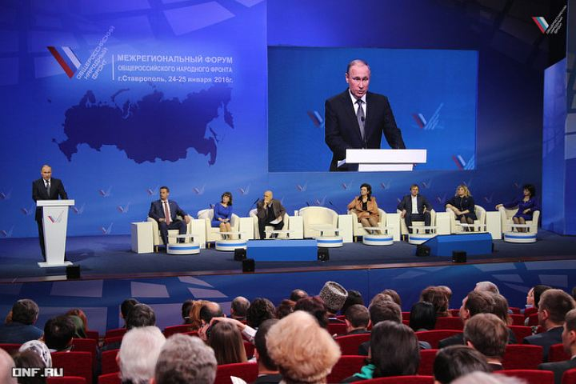
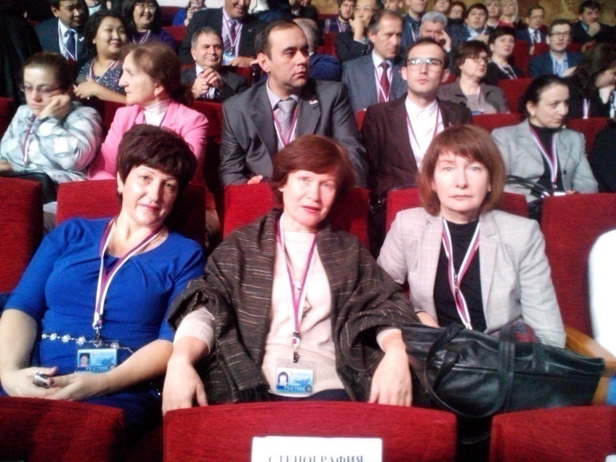
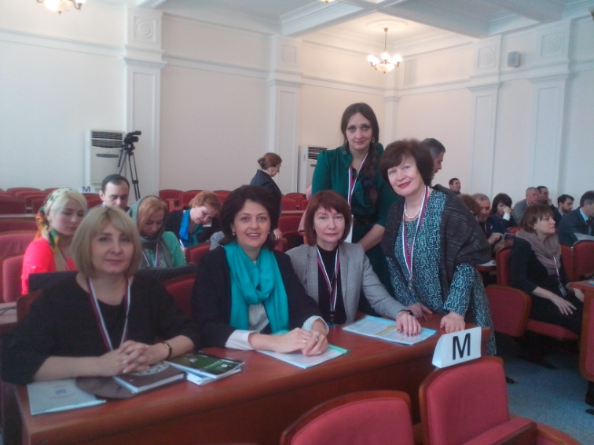
«Что касается инициативы «150 культур Дона», это замечательная инициатива, особенно для такого региона, как юг России. Конечно, нужно поддержать, нужно подумать, как тиражировать одну из лучших практик»
В.В. Путин 25.01.2016

Slide 3
"Поручения Президента Российской федерации В.В. Путина № 371 от 27.02.2016 г.
п.2 "...обобщить практику реализации в организациях, осуществляющих образовательную деятельность по основным общеобразовательным программам, а также в детских и молодежных общественных объединениях, проектов, направленных на массовое вовлечение учащихся в процесс изучения культур, традиций и обычаев народов, проживающих на территории соответствующего субъекта РФ»
Указ Президента РФ В.В. Путина от 1 июня 2012 г. № 761 «О национальной стратегии действий в интересах детей на 2012-2017 гг.».
Федеральная целевая программа «Укрепление единства российской нации и этнокультурное развитие народов России» (2014-2020 гг.)

Slide 4
Государственная программа «Реализация государственной национальной политики» 2016-2025г.г.
Постановление Правительства Российской Федерации от 29.12.2016 № 1532
Ответственный исполнитель
Федеральное агентство по делам национальностей
Управление делами Президента Российской Федерации
Министерство внутренних дел Российской Федерации
Федеральное агентство по печати и массовым коммуникациям
Министерство культуры Российской Федерации
Федеральное агентство по туризму
Министерство образования
и науки Российской Федерации
Федеральное агентство по делам молодежи
СПбГУ
МГУ
https://programs.gov.ru/Portal/programs/passport/46

Slide 5
Цели и задачи программы
Гармонизация национальных и межнациональных (межэтнических) отношений
Обеспечение равенства прав и свобод человека и гражданина независимо от расы, национальности, языка, отношения к религии и других обстоятельств
Успешная социальная и культурная адаптация и интеграция мигрантов
Сохранение и развитие этнокультурного многообразия народов России
Укрепление общероссийского гражданского самосознания и духовной общности многонационального народа Российской Федерации (российской нации)
Задачи:
Повышение эффективности вовлечения институтов гражданского общества в сферу реализации государственной национальной политики Российской Федерации
Развитие и совершенствование системы государственно-общественного партнерства в сфере реализации государственной национальной политики Российской Федерации
Укрепление единства российской нации и этнокультурное развитие многонационального народа Российской Федерации
Обеспечение права на сохранение родного языка из числа языков народов России, его изучение и развитие
Поддержка коренных малочисленных народов Севера, Сибири и Дальнего Востока Российской Федерации, включая сохранение и защиту их исконной среды обитания и традиционного образа жизни
Обеспечение бесконфликтной и эффективной социальной и культурной адаптации и интеграции мигрантов в российское общество
Создание устойчивой системы государственно-общественного партнерства в сфере государственной политики в отношении российского казачества
Снижение конфликтных ситуаций в сфере межнациональных и этноконфессиональных отношений
Создание условий и механизмов для эффективной реализации государственной

Slide 6
Подпрограмма 1. Государственно-общественное партнерство в сфере государственной национальной политики Российской Федерации
ОМ 1.1. Обеспечение эффективного взаимодействия органов власти с институтами гражданского общества
ОМ 1.2. Реализация мер по развитию потенциала молодежи и его использованию в интересах укрепления единства российской нации, упрочения мира и согласия
Задачи: повышение эффективности взаимодействия органов власти с национально-культурными автономиями и иными институтами гражданского общества и расширение участия общественности в реализации государственной национальной политики Российской Федерации;
развитие потенциала молодежи и его использование в интересах социально-культурного развития страны, укрепления единства российской нации, упрочения межнационального мира и согласия
Целевые показатели:
количество граждан, принявших участие в мероприятиях в сфере духовно-просветительской деятельности, реализованных в рамках программ некоммерческих организаций;
количество молодых людей в возрасте от 14 до 30 лет, участвующих в проектах и программах в сфере реализации государственной национальной политики Российской Федерации

Slide 7
Подпрограмма 2. Общероссийская гражданская идентичность и этнокультурное развитие народов России
Цель подпрограммы - упрочение общероссийского единства,
сохранение этнокультурного многообразия народов России
Задачи: создание условий для укрепления общероссийского гражданского единства; сохранение этнокультурной самобытности народов России
Целевые показатели: количество участников мероприятий, направленных на укрепление общероссийского гражданского единства;
численность участников мероприятий, направленных на этнокультурное развитие народов России
Ожидаемые результаты: обеспечена популяризация исторического и культурного наследия народов России

Slide 8
Стратегическая цель проекта «150 культур Дона»
Укрепление российской гражданской идентичности на основе духовно-нравственных и культурных ценностей народов Российской Федерации
…нужна культурная политика, которая на всех уровнях - от школьных пособий до исторической документалистики - позволяла бы представителю каждого этноса, так же как и потомку «красного комиссара» или «белого офицера», видеть свое место и ощущать себя наследником «одной для всех» - противоречивой, трагической, но великой истории России. …необходима стратегия национальной политики, основанная на гражданском патриотизме. Любой человек, живущий в России, «должен, прежде всего, быть гражданином России и гордиться этим» В.В. Путин

Slide 9
Региональный координатор проекта
активист Рабочей группы «Образование и культура как основы национальной идентичности» Общероссийского общественного движения «НАРОДНЫЙ ФРОНТ – ЗА РОССИЮ» 2015-2016г.;
участник Форума ОНФ в Ставрополе 23-25 января 2016 года;
к.г. н., доцент кафедры туризма и сервиса ЮФУ
директор РРОО социально-экологического проектирования и защиты прав граждан на здоровую окружающую среду «Экоправо».
Функции: осуществляет текущую деятельность по управлению проектом, представляет Проект на всех уровнях государственного управления и негосударственного сектора, координирует деятельность Программного и Организационного Комитетов в рамках Концепции и Календарного плана
Черкашина
Ирина Федоровна, к.г.н.
https://vk.com/id101369089
Irina_ch23@mail.ru
89034354459

Slide 10
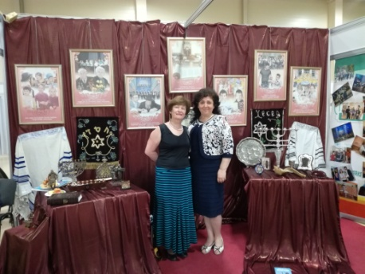
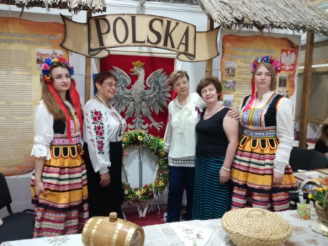
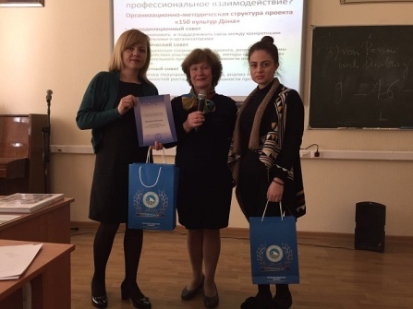
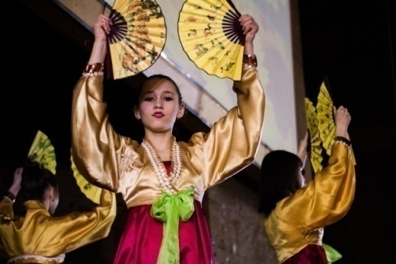
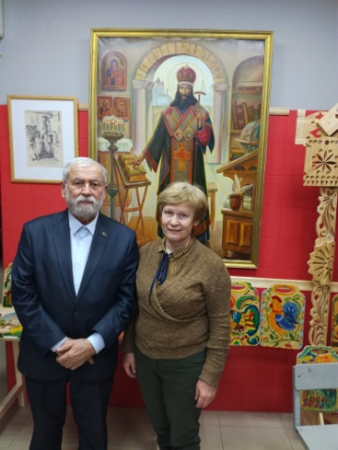
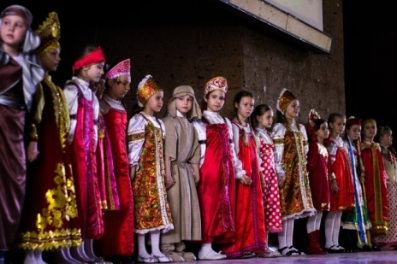
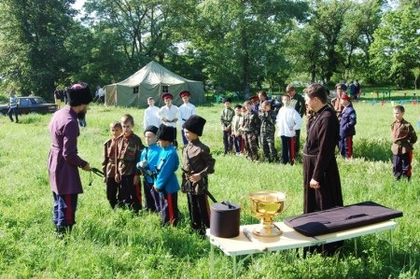
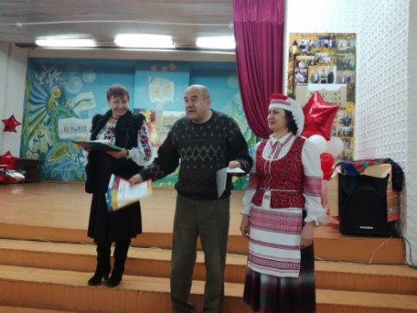
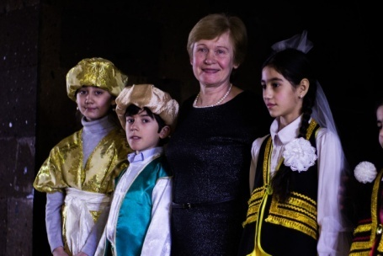
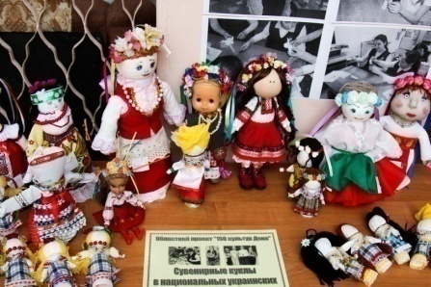
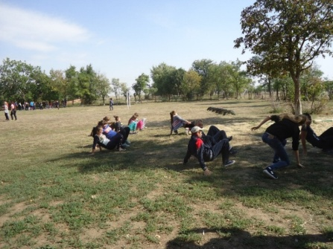
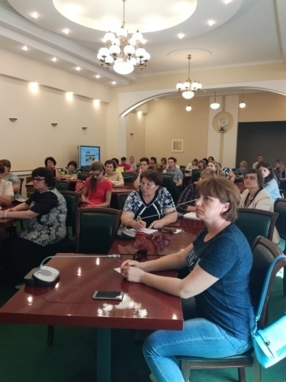
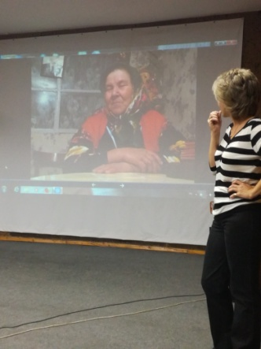
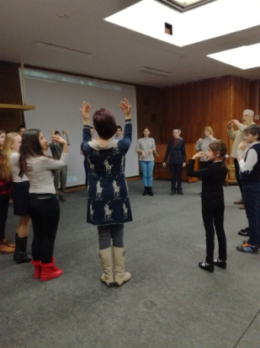
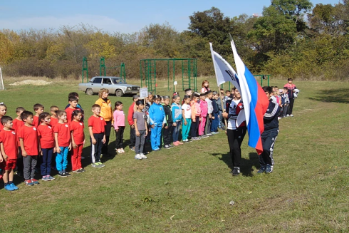
формула проекта:
ЗНАЮ
+
ПОНИМАЮ
+
ПРИНИМАЮ
+
УВАЖАЮ
=
ДРУЖУ
Логотип

Slide 11
Государственное и общественное участие организаций и учреждений в проекте «150 культур Дона
ЭП
Правительство
Ростовской области
Представительство
Правительства республики Северная Осетия-Алания
В Ростовской области
РРОО «Азербайджанская
национально-культурная
Автономия»
РРОО «Еврейская
Национально-
культурная автономия
Союз
белорусов Дона
Объединение корейцев
Ростовской области
Нахичеванская
армянская община
Таджикская
национальная
культурная
автономия «Ватан»
КПЦ «донских и
приазовских греков
«Танаис»
РРОО «Полония Дона»
Молодежное движение
донских грузинов «Вардзиа»

Slide 12
РРОО «Экоправо», общественная организация, управляющая проектным офисом «150 культур Дона»
ЭП
формируется Проектный офис "150 культур Дона» посредством разработки Дорожной карты и Устава проекта «150 культур Дона», регулирующих деятельность, отношения и ответственность между учреждениями Исполнительной власти и институтами гражданского общества Ростовской области
Заключает Договора и Соглашения с партнерами и участниками Проектного офиса

Slide 13
Функции управляющей организации:
1. Работа с региональным исполкомом ОНФ в Ростовской области
1.1 Разрабатывает Концепцию этнокультурного образовательного проекта «150 культур Дона», далее Проекта
1.2 Определяет формы и методы этнокультурного образование и массового вовлечения учащихся в процесс изучения национальных культур народов, проживающих на территории Ростовской области; о
1.3 Координирует сбор Заявок от образовательных организаций на участие в Проекте
1.4 Привлекает к участию в Проекте Национальные культурные автономии Ростовской области
1.5 Предоставляет информацию о мероприятиях Проекта
1.6 Готовит информацию об активных участниках проектной этнокультурной деятельности для награждения благодарственными письмами от ОНФ
2. Работа с Оператором проекта - Южным Федеральным университетом:
2.1 заключает Договор об оказании безвозмездных услуг по управлению Проектом: организует и ведет переговоры с проректорами, руководителями подразделений и профессорско-преподавательским составом ЮФУ с разъяснением Концепции проекта, основных целей и содержания научных исследований и методических разработок в рамках Проекта
2.2 формирует содержание деятельности Координационного, Методического и Экспертного советов Проекта
2.3 обучает студентов ЮФУ формам взаимодействия с образовательными организациями Ростовской области в рамках добровольческой деятельности координаторов национальных культурных групп в Координационном совете Проекта
2.4 формирует Положения о конкурсах Проекта, проводимых Оператором
2.5 решает текущие организационные вопросы, возникающие в рамках проектной деятельности у участников Проекта
2.6 организует подготовку дипломов, благодарственных писем и Сертификатов для участников конкурсных программ, проводимых Оператором проекта
3. Работа с Министерством образования:
3.1 Формирует поле взаимодействия между государственными образовательными организациями и институтами гражданского общества, реализующими Образовательный этнокультурный проект «150 культур Дона»
3.2 готовит Информационные сообщения для рассылки образовательным организациям Ростовской области
3.3 готовит содержание Новостных сообщений, для размещения на сайте Министерства образования Ростовской области
3.4 принимает участие в форумах, семинарах и других мероприятиях, направленных на профилактику экстремизма на национальной почве
4. Работа с Партнерами проекта:
4.1 Выявляет общие интересы и возможные формы участия в управлении проектом в целом,
4.2 Выявляет общие интересы и возможные формы участия в управлении отдельными конкурсными программами
4.3 Выявляет общие интересы и возможные формы организации и проведения мероприятий областного уровня.
41.4 Заключает партнерские Соглашения.
4.5 Формирует Список Партнеров проекта «150 культур Дона».
5. Работа с образовательными организациями
5.1 Ведет разъяснительную работу с руководителями образовательных организаций и педагогами-участниками проекта
5.2 Формирует Методический совет из педагогов образовательных организаций
5.3 Готовит организационно-методические материалы
5. 4 Принимает участие в мероприятих образовательных организаций
ЭП

Slide 14
Структура проектного офиса
Кураторы – представители Министерств и учреждений Исполнительной власти включают областные мероприятия проекта в Планы и содействуют реализации этих мероприятий.
Координаторы – участники продвижения актуальной информации от первоисточника к потребителю разрабатывают и создают информационную сеть на основе доступных информационных технологий.
Методисты – специалисты, разрабатывают учебно-методические и научно-методические материалы для отдельных направлений и мероприятий проекта.
Эксперты – специалисты, оценивающие эффективность и результативность произведенных действий.
Консультанты – специалисты по узким направлениям деятельности

Slide 15
Кураторы проекта
Министерство общего и профессионального образования Ростовской области
заместитель министра - Фатеев Андрей Евгеньевич +7(863) 267-43-11
Министерство культуры Ростовской области
заместитель министра - Конышева Полина Юрьевна +7(863) 240-38-69
Министерство природных ресурсов и экологии
заместитель министра - Ковтун Наталья Николаевна, +7(863) 295-23-59
Министерство по физической культуре и спорту Ростовской области
заместитель министра - Гадарова Светлана Арменаковна, +7(863)267-47-55
Комитет по молодежной политике Ростовской области
председатель - Лескин Юрий Юрьевич, +7(863) 244-23-43
Департамент по делам Казачества и кадетских учебных заведений Ростовской области
Директор - Бодряков Сергей Николаевич, +7(863) 240-57-67

Slide 17
РРОБФПТЦ «Вдохновение»
содействует формированию в Ростовской области творческих коллективов, деятельность которых направлена на сохранение материального и нематериального культурного наследия;
содействует развитию информационного и социокультурного пространства, расширяющего возможности этнокультурного просвещения в Ростовской области;
разрабатывает и утверждает программы этнокультурного содержания, нацеленные на различные группы населения, в рамках проектной социально-значимой деятельности НКО (некоммерческой организации) с привлечением ресурсов, необходимых для реализации этих программ;
оказывает образовательную поддержку творческих объединений в рамках проекта "150 культур Дона";
накапливает и реализует целевые ресурсы фонда для организации совместных мероприятий в рамках проекта "150 культур Дона";
оказывает консультационные услуги по возможностям поддержки творческих инициатив.

Slide 18
Министерство общего и профессионального образования
Взаимодействует с проектным офисом в рамках имеющихся полномочий:
Координация и информирование образовательных организаций
Организация региональных форумов для образовательных организаций
Мотивирование образовательных организаций к участию в проекте

Slide 19
Управление социально-политических коммуникаций при Правительстве Ростовской области
Информирование об организации мероприятий Правительством Ростовской области, связанных с темой проекта
Размещение новостной информации на сайте Гражданского форума Ростовской области
Оказание финансовой поддержки в виде субсидий некоммерческим организациям

Slide 20
Министерство культуры РО
Генеральный партнер проекта «150 культур Дона»
Исторический парк «Россия – Моя история» в Ростове-на-Дону -партнер проекта «150 культур Дона»
Ростовский филиал музея-заповедника М.А. Шолохова -
партнер проекта «150 культур Дона»
Областной дом народного творчества –
партнер проекта «150 культур Дона»
Музей русско-армянской дружбы -партнер проекта «150 культур Дона»

Slide 21
Дорожная карта проекта 2016-2025г.г.
содержит 5 разделов, позволяющих инициировать процессы, формирующие условия активного продвижения участников проекта к намеченной цели (2016-2020г.г.)
5 разделов, обеспечивающих устойчивое функционирование сформированной системы этнокультурного образования и традиций обеспечивающий устойчивое функционирование сформированной системы этнокультурного образования и участия в ней этнокультурных общественных организаций и других институтов гражданского общества (2020-2025г.г.)
Ожидаемый результат - сформированная культурная традиция проявления общероссийской поликультурной национально-гражданской идентичности россиян, закрепленная в повседневной жизни и праздниках.
обеспечена популяризация исторического и культурного наследия народов России

Slide 22
Разделы Дорожной карты этапа 2016-2020г.г.:
Раздел 1 Инициация процессов интеграции учреждений государственного управления образованием с учреждениями науки, культуры, спорта, экологии и др. в целях эффективного формирования благоприятной социально-экономической и эколого-культурной среды этнокультурного образовательного проекта "150 культур Дона" на территории Ростовской области (2016-2017)
Шаг 1 - Разработка концепции гражданского этнокультурного образования в Ростовской области, направленного на формирование национально-гражданской идентичности гражданина РФ. Принципы гражданского этнокультурного образования и вектор проекта "150 культур Дона"
Шаг 2 - Выбор пилотных образовательных площадок в муниципальных образованиях Ростовской области для апробации форм и методов этнокультурного образования.
Шаг 3 Разработка системы управления пилотными образовательными площадками с использованием научно-методического потенциала Южного федерального университета.
Шаг 4 Разработка системы погружения обучающихся пилотных образовательных организаций в традиции и обычаи народов, проживающих на территории Ростовской области (Система конкурсных заданий для образовательных организаций) Шаг 5 Организация и проведение форумов, совещаний и Круглых столов Министерством общего и профессионального образования Ростовской области для информационного продвижения Проекта в образовательной среде Ростовской области
Шаг 6 Планирование и организация информационной поддержки Проекта Управлением социально-политических коммуникаций в среде национально-культурных автономий Ростовской области
Шаг 7 Формирование взаимодействия с учреждениями культуры Ростовской области. Организация устойчивого сотрудничества с Донской государственной публичной библиотекой, музеями и домами культуры муниципальных образований.
Шаг 8 Организация взаимодействия институтов гражданского общества с государственными структурами и включение мероприятий Проекта в Планы

Slide 23
Раздел 2. Мотивация сотрудников государственных образовательных организаций, учреждений науки и культуры, институтов гражданского общества к эффективному участию в мероприятиях проекта;
меры по обеспечению роста качества этнокультурного образования. (2017-2018г.г.)
Шаг 1 Переговоры с потенциальными экспертами проекта, обсуждение взаимных интересов.
Шаг 2 Обсуждение и выбор способов мотивации экспертов от научного сообщества без дополнительного финансирования их деятельности в проекте.
Шаг 3 Обсуждение и выбор способов мотивации руководителей образовательных организаций к участию в проекте без дополнительного бюджетного финансирования.
Шаг 4 Обсуждение и выбор способов мотивации педагогов образовательных организаций к участию в проекте.
Шаг 5 Обсуждение и выбор способов мотивации учащихся образовательных организаций к участию в мероприятиях проекта.
Шаг 6 Обсуждение и выбор способов мотивации руководителей НКА к участию в проекте.
Шаг 7 Обсуждение и выбор способов мотивации студентов к участию в проекте в качестве добровольцев.
Шаг 8 Обсуждение и выбор способов мотивации пенсионеров-добровольцев к участию в проекте.
Шаг 9 Обсуждение и выбор способов мотивации предпринимателей и бизнеса к финансовой и добровольческой поддержки проекта.

Slide 24
Раздел 3. Инициация гражданской активности НКО и НКА для организации эффективного взаимодействия действующих институтов гражданского общества, включившихся в процесс формирования системы этнокультурного образования с образовательными организациями Ростовской области (2017-2019).
Шаг 1 Инициатор проекта организует поиск партнерских общественных и некоммерческих организаций, действующих в общем социально-культурном пространстве и инициирует переговоры по включению их в проектную деятельность и формирование проектного офиса.
Шаг 2 Синхронизация планов и действий НКО и НКА, проявивших заинтересованность в сотрудничестве с образовательными организациями и организацией, взявшей на себя функцию управления проектным офисом.
Шаг 3 Формирование проектного офиса для управления проектом и мероприятиями
Шаг 4 Формирование Программного Комитета Проекта, определяющего Политику и направления развития проектной деятельности НКО и НКА в рамках Проекта.
Шаг 5 Организация мероприятий по знакомству образовательных организаций, участвующих в Проекте с НКА.
Шаг 6 Согласование правил участия НКО и НКА в конкурсных мероприятиях Проекта.
Шаг 7 Разработка и согласование критериев качества и аутентичности продуктов образовательной и проектной этнокультурной деятельности, представляемых на конкурсы Проекта образовательными организациями.
Шаг 8 Подготовка мастер-классов от НКА и НКО, участие в разработке рекомендаций для образовательных организаций.
Шаг 9 Участие НКО и НКА в качестве экспертов и членов Жюри конкурсов.

Slide 25
Раздел 4. Инициация активности образовательных организаций для обеспечения благоприятной внутренней среды, способствующей формированию системы этнокультурного образования в рамках жизнедеятельности образовательной организации (2017-2020).
Шаг 1 Организация проектного офиса, как единого центра управления по созданию благоприятной внутренней среды в образовательных организациях Ростовской области. Проведение руководителем проектного офиса, разъясняющих совещаний для руководителей образовательных организаций. Мотивация к участию в Проекте через проведение мастер-классов по целеполаганию, постановке задач и алгоритмизации пути их достижения в условиях интенсивной жизнедеятельности образовательной организации.
Шаг 2 Разработка Календарного плана, логистики и форм реализации Проекта Проектным офисом
Шаг 3 Подготовка, организация и проведение проектным офисом методических и обучающих семинаров для руководителей образовательных организаций. Организация консультаций
Шаг 4 Создание условий руководителями образовательных организаций для реализации методических подходов к проектной, научно-исследовательской и творческой деятельности педагогов и учащихся в конкретных условиях образовательной организации.
Шаг 5 Организация системы информирования и обратной связи образовательной организации с проектным офисом
Шаг 6 Поиск финансовых возможностей и организация условий для повышения квалификации педагогов в сфере этнокультурного образования
Шаг 7 Поиск финансовых возможностей для тиражирования лучшего опыта и продвижения качественных образовательных продуктов образовательной организацией.
Шаг 8 Организация взаимодействия учащихся и педагогов с экспертным сообществом по вопросам межэтнических отношений и решения потенциально конфликтных ситуаций.
Шаг 9 Инициирование издания учебно-методических и дидактических материалов, необходимых для этнокультурного образования.

Slide 26
Раздел 5. Разработка показателей эффективности использования ресурсов за первый "дорожный" период. Промежуточная оценка результатов проектной деятельности (2018-2020)
Шаг 1 Количество образовательных организаций, участвующих в проекте. Анализ динамики численности
Шаг 2 География образовательных организаций, участвующих в проекте. Соотношение образовательных организаций и территории (района, города, сельского поселения). Анализ географической активности.
Шаг 3 Разработка показателей вовлеченности педагогов образовательных организаций в этнокультурное образование.
Шаг 4 Разработка показателей, отражающих уровень культуры межнациональных отношений в образовательной среде в разных муниципальных образованиях.
Шаг 5 Разработка показателей, отражающих качество межнациональных отношений в бытовой, социальной среде обучающихся, участвующих в проекте.
Шаг 6 Разработка показателей качества эмоционального воздействия мероприятий "150 культур Дона" на участников проекта
Шаг 7 Разработка показателей, отражающих степень воздействия этнокультурных мероприятий на национально-гражданскую идентичность обучающихся.
Шаг 8 Разработка показателей, отражающих степень воздействия этнокультурных мероприятий на активистов НКО и НКА, участвующих в проекте.
Шаг 9 Разработка показателей, отражающих степень воздействия этнокультурных мероприятий на руководителей НКО и НКА, участвующих в проекте.

Slide 27
Структура проектного офиса: Программный комитет
Представитель Министерства физической культуры и спорта Ростовской области - организация Чемпионата Ростовской области по традиционным национальным забавам и этноспортивным играм);
Представитель Министерства природных ресурсов и экологии - Организация Этноэкологического марафона "Экологический след этноса. Национальные традиции природопользования»;
Представитель Комитета по молодежной политике Ростовской области - Формирование добровольческого центра Проекта и организация обучения добровольцев;
Представитель Департамента по делам казачества и кадетских учебных заведений – разработка модели этнокультурного взаимодействия образовательной организации с носителями национальной культуры;
Представитель Совета Ректоров вузов - Организация системы научно-методической и экспертной поддержки Проекта вузами Ростовской области;
Представитель Регионального отделения Общероссийского общественного движения "НАРОДНЫЙ ФРОНТ -ЗА РОССИЮ в Ростовской области: контроль качества продуктов Проекта и эффективности затраченных ресурсов.

Slide 28
Программный комитет
Функция: определение вектора развития этнокультурного образования, включение мероприятий в региональные целевые программы
Предлагает участие в социальных, образовательных и научно-исследовательских федеральных и региональных целевых программах и проектах, позволяющих достигнуть поставленные в проекте цели.
В состав приглашаются:
Представители соответствующих Министерств и учреждений Правительства Ростовской области;
Руководители научно-исследовательских программ, связанных с этнокультурным образованием;
Руководители учреждений культуры;
Руководители национальных культурных автономий Ростовской области и т.д.
Руководители спортивных и этноспортивных федераций

Slide 29
Структура проектного офиса: Координационный комитет
Министерство образования РО;
Филиалы проектного офиса - зональные и муниципальные:
Центральный – в Ростове-на-Дону (г.г. Аксай, Батайск, Азов, Зерноград, Новочеркасск, Шахты, Новошахтинск); Мясниковский р-н, Аксайский район, Зерноградский, Кагальницкий, Азовский, Октябрьский )
Юго-Восточный - в г.Волгодонске (Волгодонский, Мартыновский, Дубовский, Ремонтненский, Заветнинский, Зимовниковский)
Южный – в г. Сальске (Егорлыкский, Сальский, Песчанокопский, Целинский, Пролетарский, Орловский)
Юго-Западный- в г. Таганроге (Куйбышевский, Матвеево-Курганский, Радионово-Несветайский, Неклиновский )
Западный - в г. Каменске-Шахтинском (г.г. Донецк, Зверево, Гуково, Красный Сулин; Красносулинский, Каменский, Белокалитвенский)
Северный – в г. Миллерово (Тарасовский, Чертковский, Верхне-Донской, Шолоховский, Миллеровский, Кашарский р-ны)
Северо-Восточный – г. Морозовск (Боковский, Советский, Обливский, Милютинский, Морозовский, Тацинский)
Донской – г. Усть-Донецк, (Усть-Донецкий, Константиновский, Цимлянский, Семикаракорский, Багаевский, Веселовский)
Взаимодействуют непосредственно с Исполнительным директором проектного офиса. Получают официальную информацию «из первых рук»

Slide 30
Координационный комитет
Координаторы национальных культурных групп (НКГ) – добровольцы, осуществляющие информационную поддержку образовательным организациям в рамках одной национальной культурной группы (всего 25 НКГ)
Руководитель модульного оргкомитета – лицо, взявшее на себя ответственность за организацию конкурсной программы. Формирует состав оргкомитета, приглашает членов Жюри, формирует Календарный план конкурсной программы.
Руководитель проектной группы образовательной организации –педагог, отвечающий за координацию проектной деятельности внутри образовательной организации. Получает информацию от Координатора НКГ, от ответственного сотрудника муниципального образования (уо, оо) или от Министерства образования. Дополнительными информационными источниками являются официальный сайт проекта
http://150kulturdona.sfedu.ru и группа https://vk.com/project150kulturdona
Наилучшее решение – организовать проектную группу из педагогов разных предметных областей

Slide 31
Основное содержание деятельности координатора – грамотное и своевременное информирование образовательных организаций и осуществление обратной связи
Алгоритм действий руководителя проектной группы образовательной организации
Шаг 5
(Календарный план)
Поделиться своими планами с проектным офисом через координатора
Шаг 4 (Анкета)
Рассказать о своей Команде
Шаг 3 (обучение)
Оценить ресурсы образовательной организации, чтобы понять, чем можете поделиться с другими?
В чем требуется поддержка?
!!!
Шаг 2 (Обучение)
Выявить мотивы, помогающие включиться в проект педагогам и обучающимся
!!! Координаторы проектных групп образовательных организаций (добровольцы) – ключевые фигуры проекта, соединяющие образовательную организацию с Проектным офисом
???
Шаг 1 Познакомиться со своим координатором и
узнать, что нужно делать?
Выбрать руководителя проектной группы!!!

Slide 32
Потребности проекта «150 культур Дона» в добровольческом участии
Секретариат проекта
Подготовка Информационных писем, диплом, сертификатов, Благодарственных писем
Координаторы национальных культурных групп образовательных организаций - информирование образовательных организаций, участвующие в проекте о мероприятиях и новостях
Координаторы – администраторы мероприятий, помощь руководителям модульных оргкомитетов в подготовке и проведении мероприятий
Пресс-центр проекта
Связи со СМИ, запись мероприятий на видео, прямой эфир с мероприятий, фоторепортажи, пресс- и пост-релизы мероприятий
Аналитический центр проекта:
Статистический анализ участия образовательных организаций в конкурсах проекта;
Вычисление индекса активности образовательных организаций;
Вычисления индекса качества участия организаций и физических лиц в проекте

Slide 33
Структура проектного офиса: Методический совет
Группа «Технологии управления проектной деятельностью»
Группа «Методические подходы к этнокультурному образованию»
Группа «Формы образовательной деятельности»
Группа «Естественнонаучное сопровождение проекта»
Группа «Творческая деятельность учащихся»
Группа «Научно-исследовательская деятельность учащихся»
Группа «Гражданская активность обучающихся»

Slide 34
Структура Проектного офиса: Консультационные советы
Консультационный совет НКА
Консультационный совет вузов
Консультационный совет сузов
Консультационный совет общеобразовательных организаций
Консультационный совет учреждений дополнительного образования
Консультационный совет специализированных образовательных учреждений

Slide 35
Структура проектного офиса: Экспертный совет
Научно-методическая экспертиза управления проектом
Научно-методическая экспертиза качества взаимодействия государственных организаций и институтов гражданского общества
Научно-методическая экспертиза качества вовлеченности детей и молодежи в этнокультурную деятельность
Научно-педагогическая экспертиза результатов образовательной деятельности
Экспертиза качества профессионально-кадрового сопровождения проекта
Экспертиза качества учебно-методического сопровождения проектной и образовательной деятельности

Slide 36
Структура проектного офиса: Сектор Творческих проектов
Организация условий для реализации творческих проектов (помещение, кадры, мотивация обучающихся)
Организация творческих конкурсов. Привлечение творческих педагогов и организаторов к участию в работе организационных комитетов
Привлечение экспертов к работе в Жюри творческих конкурсов

Slide 37
Структура проектного офиса: Сектор Научно-исследовательских проектов
Организация условий для реализации научно-исследовательских проектов (темы, научные консультанты, мотивация обучающихся)
Организация конкурсов НИР. Привлечение педагогов и научных консультантов к участию в работе организационных комитетов
Привлечение экспертов к работе в Жюри конкурсов НИР

Slide 38
Структура проектного офиса: Сектор спортивных проектов
Организация условий для реализации спортивных проектов (спортивные площадки, кадры, мотивация обучающихся)
Организация соревнований по национальным забавам и подвижным играм. Привлечение педагогов и представителей от спортивных организаций к участию в работе организационных комитетов
Привлечение спортсменов к работе в Судейской коллегии

Slide 39
Структура проектного офиса: Сектор продвижения системы этнокультурного образования и проектной деятельности в информационной среде
Организация устойчивого взаимодействия со СМИ
Организация постоянного присутствия проекта в социальных сетях
Организация официального сайта проекта
Организация эффективного информационного взаимодействия по всей цепочке управления проектом от Руководителей проекта до исполнителей и потребителей продукта

Slide 40
Структура проектного офиса: Сектор обучающих проектов
Организация взаимодействия между разработчиками обучающих программ и потенциальными потребителями;
Организация областных интерактивных уроков;
Организация тематических мастер-классов;
Организация выездных обучающих программ.

Slide 41
Проектная группа образовательной организации (организационная единица управления проектом)
Цель - Массовое вовлечение обучающихся образовательных организаций в процесс сохранения многонационального культурного наследия России
Результат достижим только в образовательной организации:
1) при освоении основных общеобразовательным программ в рамках классно-урочной деятельности на уроках проводятся тематические уроки:
Обществознание История География
Литература Русский язык Иностранный язык
МХК Музыка ИЗО, Технология, Физкультура
2) В процессе внеурочной деятельности (фестивали, конкурсы, спортивные состязания, краеведческая работа) подключаются учреждения дополнительного образования
3) При освоении программ дополнительного образования

Slide 42
Обучение проектной деятельности в образовательной организации
обучение работе в команде (проектной группе);
обучение управлению проектной деятельностью;
Обучение методам гражданской и культурной коммуникации;
обучение методам сохранения культурного наследия;
профессиональная ориентация;
приобретение личного опыта в проектной деятельности и социально-культурных коммуникациях и др.

Slide 43
Обучение взаимодействию с институтами гражданского общества. Формирование национально-гражданской идентичности
Данная форма этнокультурного образования направлена на приобретения опыта взаимодействия с институтами гражданского общества (общественных объединений, некоммерческих учреждений и предпринимательского сообщества).
Вызов: необходим поиск современных взаимовыгодных форм сотрудничества с национальными культурными автономиями Ростовской области

Slide 44
национально-гражданская идентичность — индивидуальное чувство принадлежности к общности граждан конкретного государства, позволяющее гражданской общности действовать в качестве коллективного субъекта.
При традиционном в русском языке подходе к нации как этапу развития этноса, понятия национальной и гражданской идентичности не эквивалентны и могут поддерживать друг друга для представителей титульных народов и находиться в противостоянии для нетитульных.

Slide 45
Способы достижения цели проекта средствами институтов гражданского общества
Укрепление российской гражданской идентичности на основе духовно-нравственных и культурных ценностей народов Российской Федерации
Национальные культурные автономии: Совместные мероприятия Консультации ( аутентичность и соответствие) Поддержка (участие в конкурсах в качестве членов Жюри) | Творческие союзы и фонды: Поддержка и продвижение лучших творческих проектов; | Спортивные объединения: Поддержка и продвижение спортивных проектов | Военно-патриотические клубы: Реконструкция событий; Организация Дней Памяти | Научно-исследовательские объединения: Участие в этнографических экспедициях; архивные исследования; социальные | Экологические объединения: Помощь в социальной адаптации через национальные практики и ремесла

Slide 46
Множественность задач требует создания соответствующей структуры управления проектом
1) Управление деятельностью образовательных организаций
2) Управление интеллектуальным ресурсом – учебно-методическое сопровождение проекта в соответствии с современными требованиями модернизации образования (участие экспертов, специалистов вузов и сузов)
3) Управление добровольческим ресурсом в соответствии с процессами самоорганизации добровольческой деятельности (участие общественных объединений и добровольцев)

Slide 47
Содержание и формы участия в этнокультурнм образовании
ЮФУ – оператор проекта
Организация методического и экспертного сопровождения проекта
Участники проекта – образовательные организации Ростовской области:
25 национальных культурных групп
Научно-популярный марафон «Экологический след Этноса.
Национальные традиции природопользования
на Дону»
Интерактивные уроки
«Недели национальных культур Дона»
Областной конкурс
научно-исследовательских работ учащихся
"Культурные коды этноса".
Театральный фестиваль школьных театров и детских театральных студий «Золотые зерна»
Этнографический диктант
Литературный конкурс
«Новые сказки Тихого Дона»
Творческий конкурс «Прикладных дел Мастер»
Национально-патриотический краеведческий конкурс «Парад национальных героев»
Чемпионат Ростовской области по этноспортивным играм
«Игры нашего двора»
Конкурс школьных медиацентров по освещению и продвижению мероприятий и участников проекта
«150 культур Дона»

Slide 48
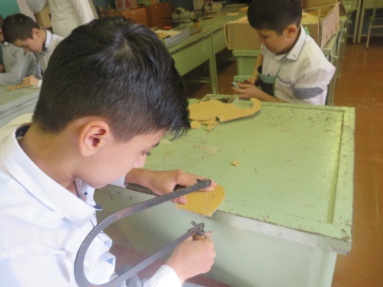
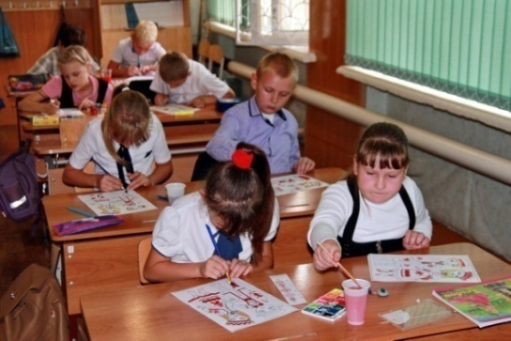
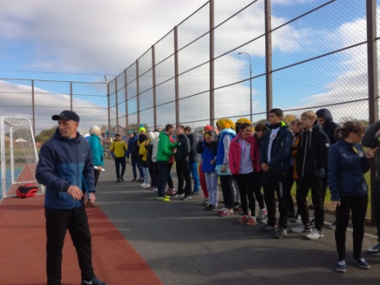
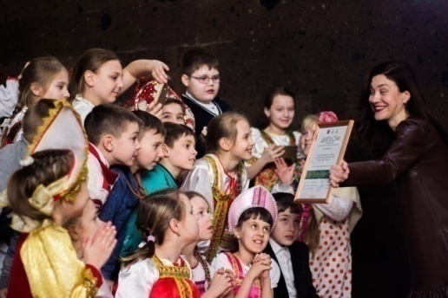
Участники проекта 25 национальных культурных групп
этап достижений (творческих, спортивных, научных)
Национальная культурная группа
(10 образовательных организаций, изучающих одну национальную культуру) этап сохранения национального культурного наследия
Проектная группа Образовательной организации (6-8 педагогов)
Руководитель проектной группы образовательной организации
Этап первого знакомства и первых побед (школьный)
Руководитель модуля прикладного творчества
Руководитель спортивного модуля
Руководитель театрального модуля
Руководитель краеведческого модуля
Руководитель национально-партиотического модуля
Руководитель медиацентра

